Slide 1
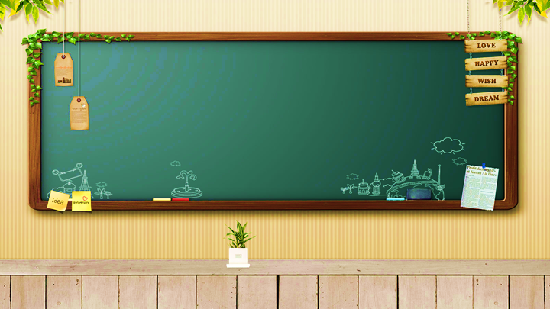
CHỦ ĐỀ
TÌM KIẾM SỰ HỖ TRỢ
BÀI 6
KHI EM BỊ LẠC
( TIẾT 2)

Slide 2
Hoạt động 1: Lựa chọn cách làm phù hợp khi em bị lạc
LUYỆN TẬP
Đồng tình
Không đồng tình

Slide 3
A. Bình tĩnh đứng yên tại chỗ chờ người thân quay lại đón.
B. Đi ra khu vực để xe tìm người thân.
C. Tiếp tục một mình lang thang tìm người thân
D. Tìm kiếm chú công an, bác bảo vệ, cô nhân viên,...nhờ giúp đỡ
E. Để một người lạ bất kì dắt tay đi tìm người thân.

Slide 4
Hoạt động 2: Bày tỏ ý kiến
LUYỆN TẬP
Suy nghĩ, chia sẻ cặp đôi, sau đó chia sẻ với cả lớp về ý kiến của mình.
Em đồng tình hoặc không đồng tình với việc làm nào dưới đây khi bị lạc? Vì sao?
Nói lời đề nghị lễ phép, lịch sự.
Nói với người giúp đỡ địa chỉ nơi ở.
Không ngừng khóc lóc với người giúp đỡ.
Nói với người giúp đỡ số điện thoại của người thân.
Im lặng không nói gì.
G. Cảm ơn người đã giúp đỡ.

Slide 5
Kết luận
kk

Slide 6
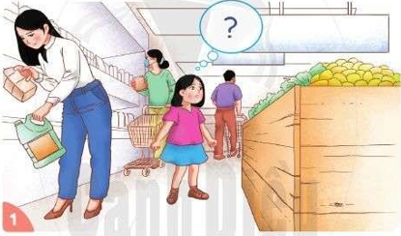
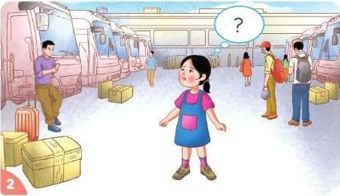
Hoạt động 3: Xử lý tình huống
LUYỆN TẬP
Tình huống 1: Bị lạc trong siêu thị
Tình huống 2: Bị lạc ở bến xe

Slide 7
Hoạt động 4: Liên hệ
LUYỆN TẬP
Chia sẻ về một lần em bị lạc
(nếu có) và cho biết em đã làm gì khi ấy.

Slide 8
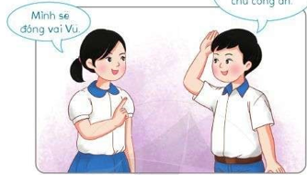
Hoạt động 1: Kể tiếp câu chuyện Một lần ra phố
VẬN DỤNG
Mình sẽ vào vai chú công an
Mình sẽ vào vai Vũ

Slide 9
Hoạt động 2: Làm thẻ thông tin cá nhân
VẬN DỤNG
Họ và tên: Hoàng Thu Nhàn
Trường: Tiểu học Đại Kim
Lớp: 2…
Số điện thoại mẹ (bố): 033837....

Slide 10
Nếu chẳng may bị lạc
Em bình tĩnh, đừng lo
Tìm người tốt giúp cho
Về với ba, với mẹ.

